Slide 1
2ème partie
Une vie de butineuse
De juillet à Novembre

Slide 2
Une vie de butineuse
Les abeilles de papidoubs
Photos et création Marc BIELLE

Slide 3
En position scabreuse sur une scabieuse des champs

Slide 4
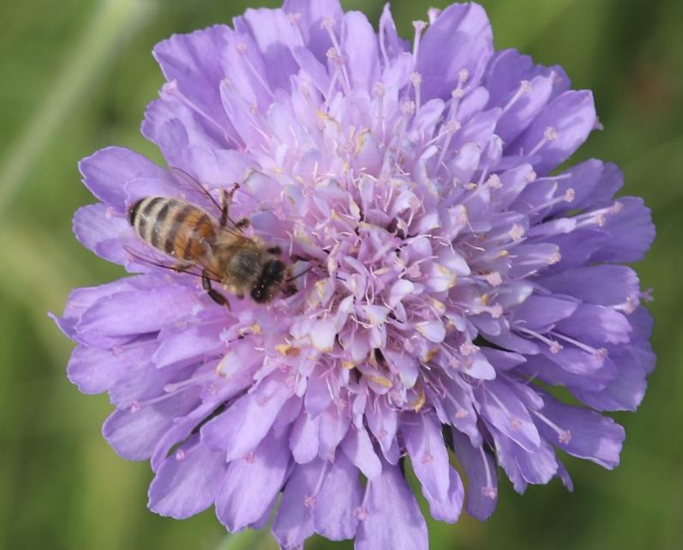
La touffe de la scabieuse des champs

Slide 5
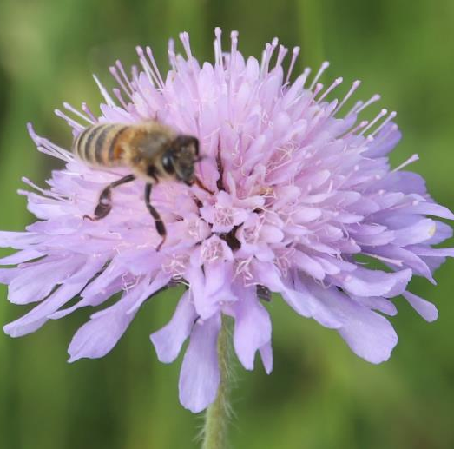
Le plein
SVP

Slide 6
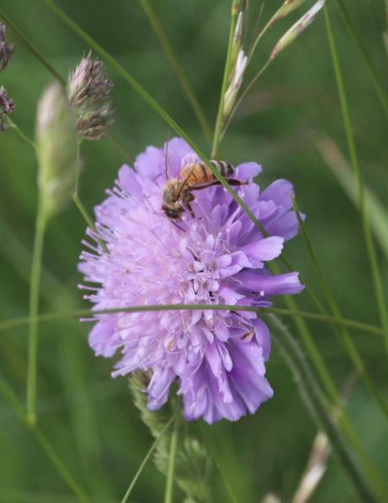
Que c’est bon !

Slide 7
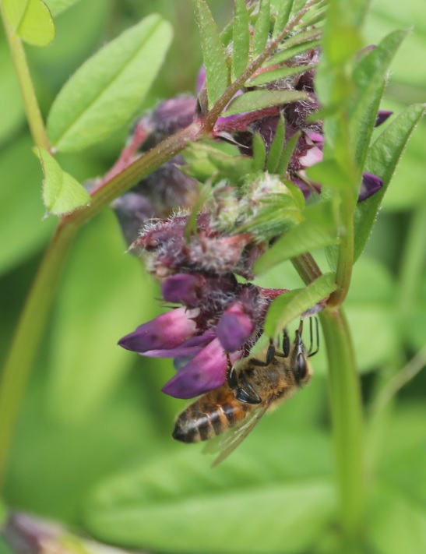
La gesse autocollante

Slide 8
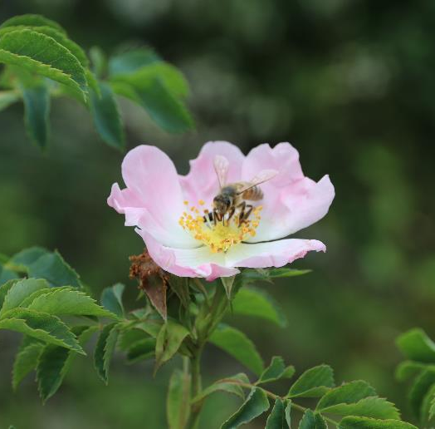
Sus à l’églantier

Slide 9
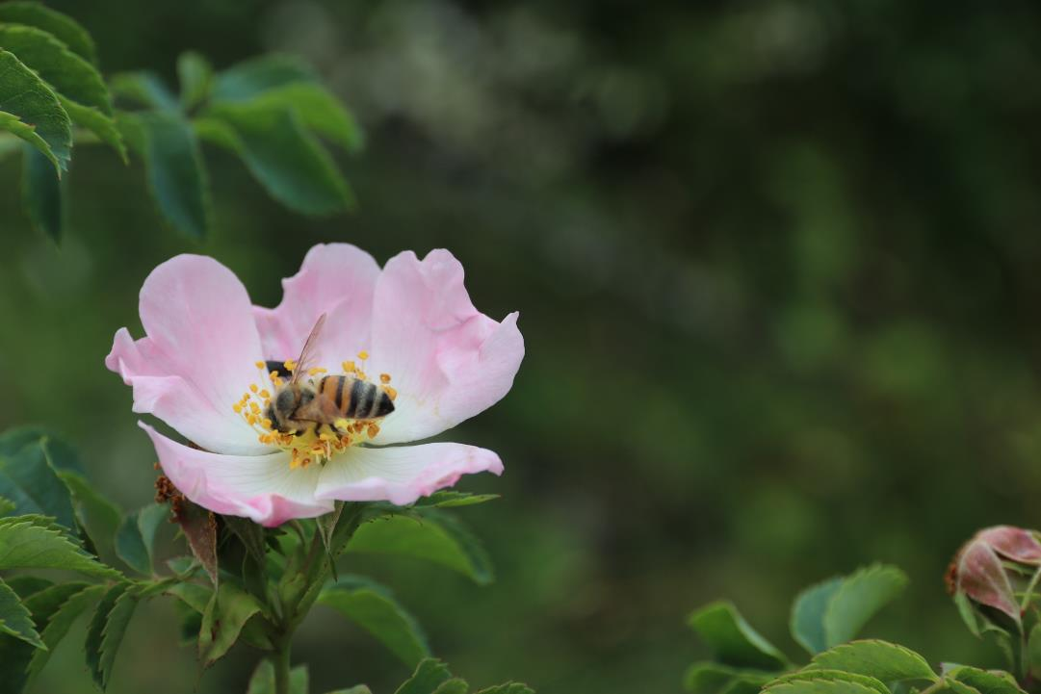

Slide 10
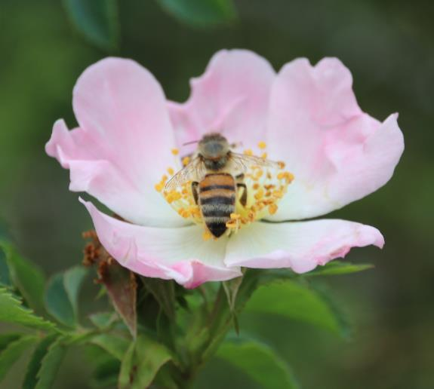
Eglantine par coeur

Slide 11
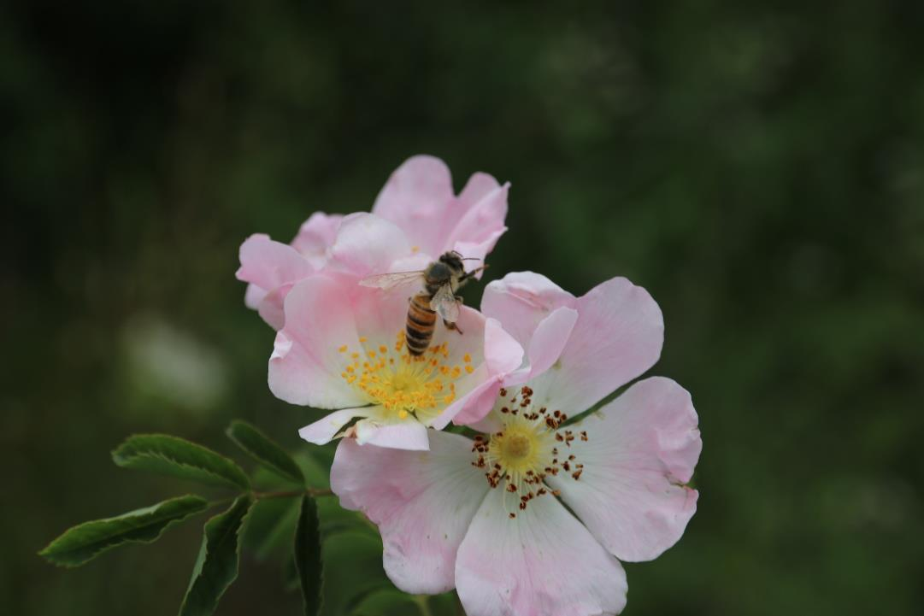

Slide 12
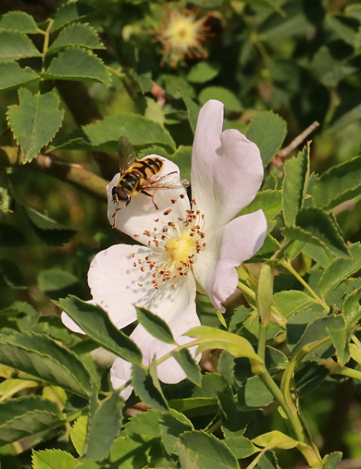
J’appuis à fond sur la pétale !

Slide 13
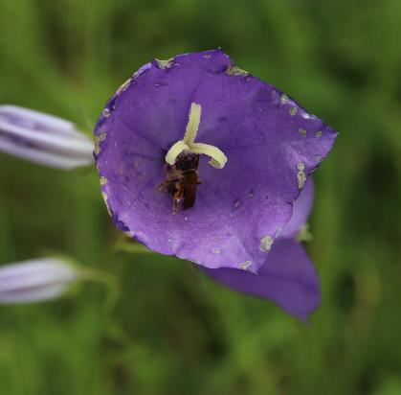
La campanule à peau de pêche à fond

Slide 14
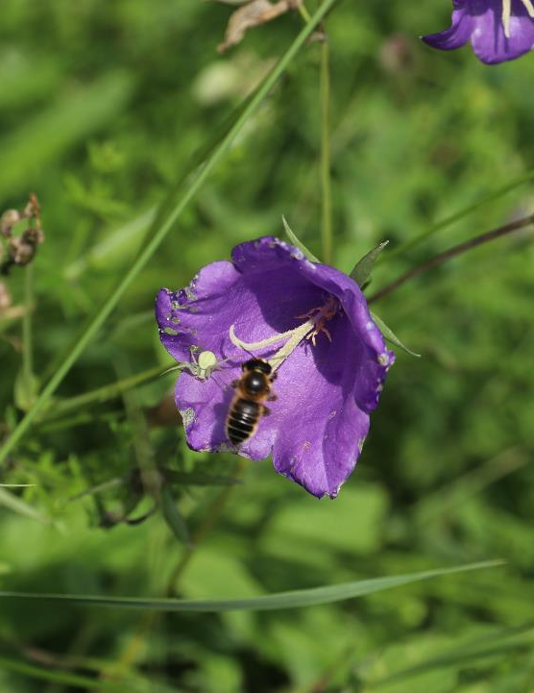
Une ombrelle accueillante !

Slide 15
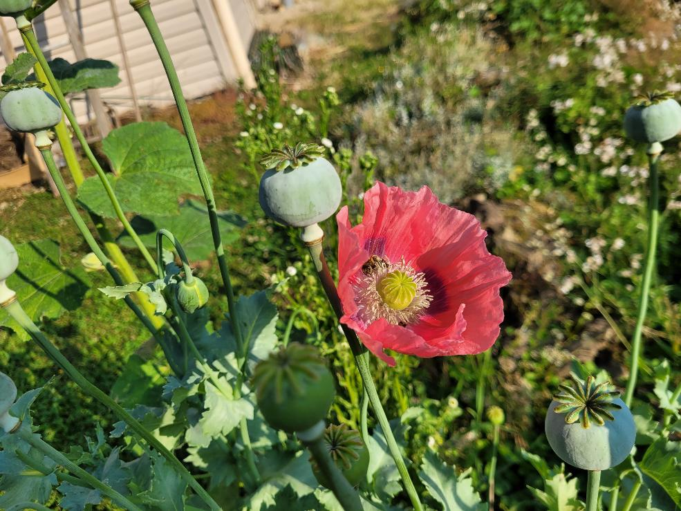
Le pavot c’est l’opium du peuple de la ruche

Slide 16
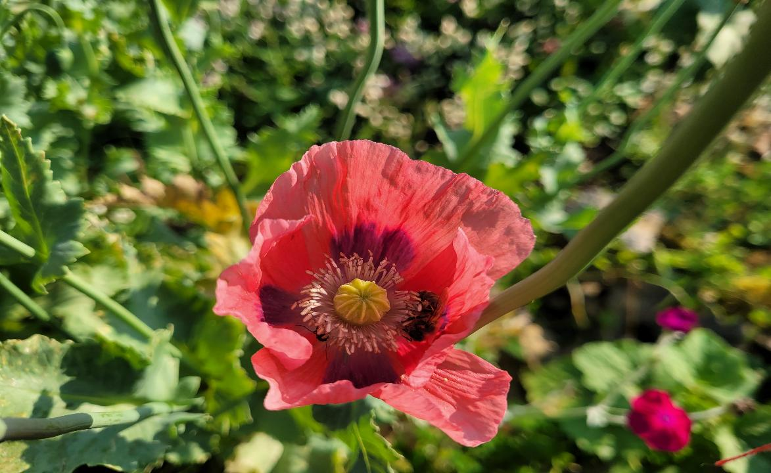

Slide 17
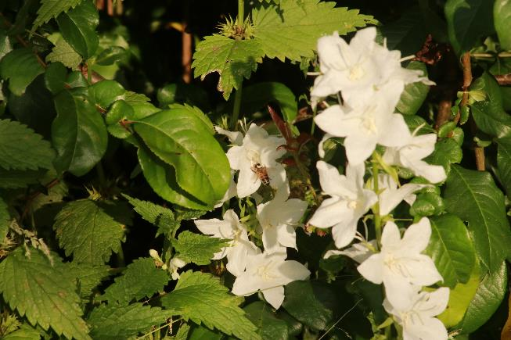
Plongée dans la campanule blanche

Slide 18
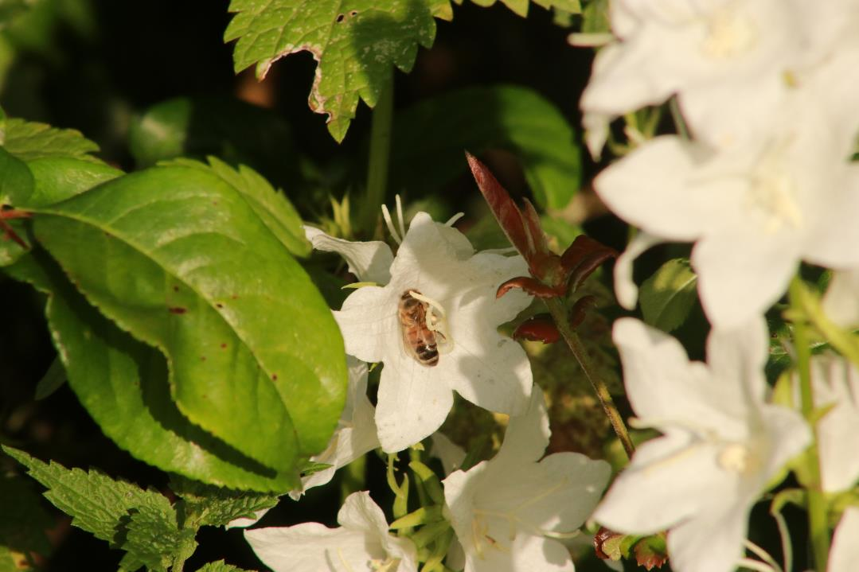

Slide 19
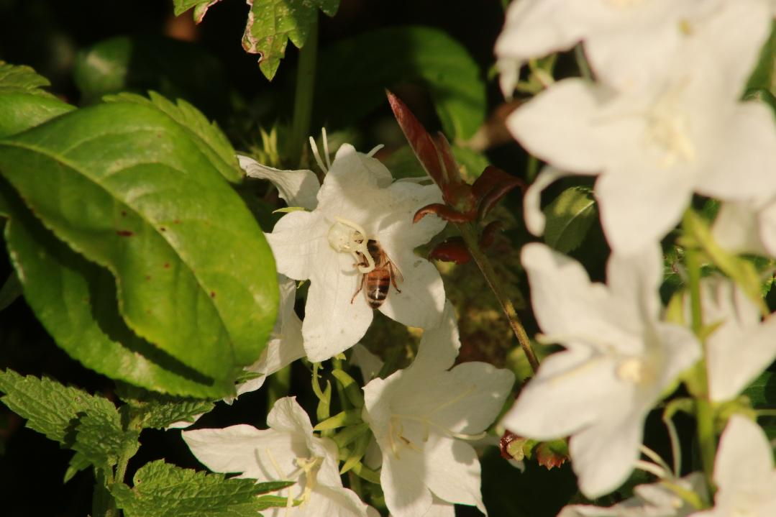

Slide 20
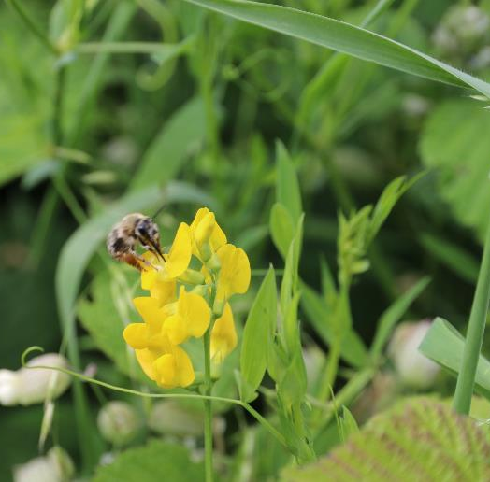
Bien loti aussi dans le lotier

Slide 21
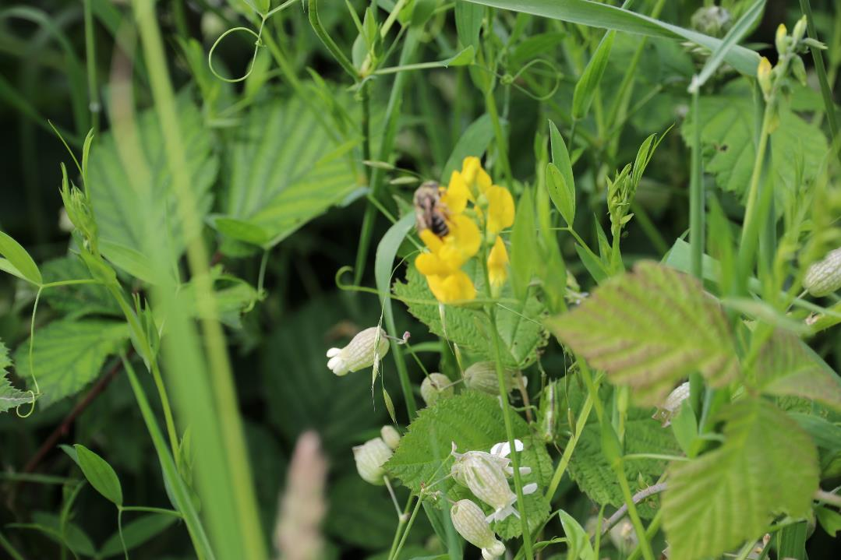

Slide 22
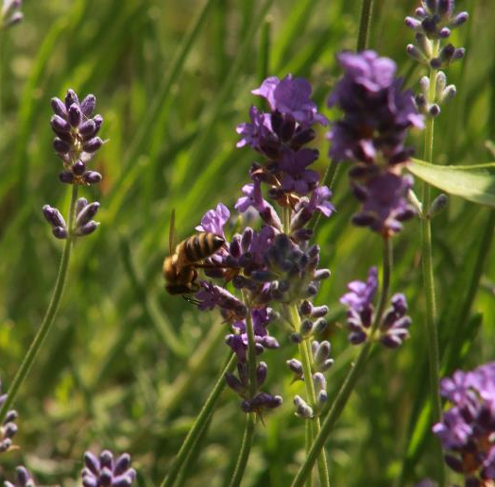
La lavande d’hier

Slide 23
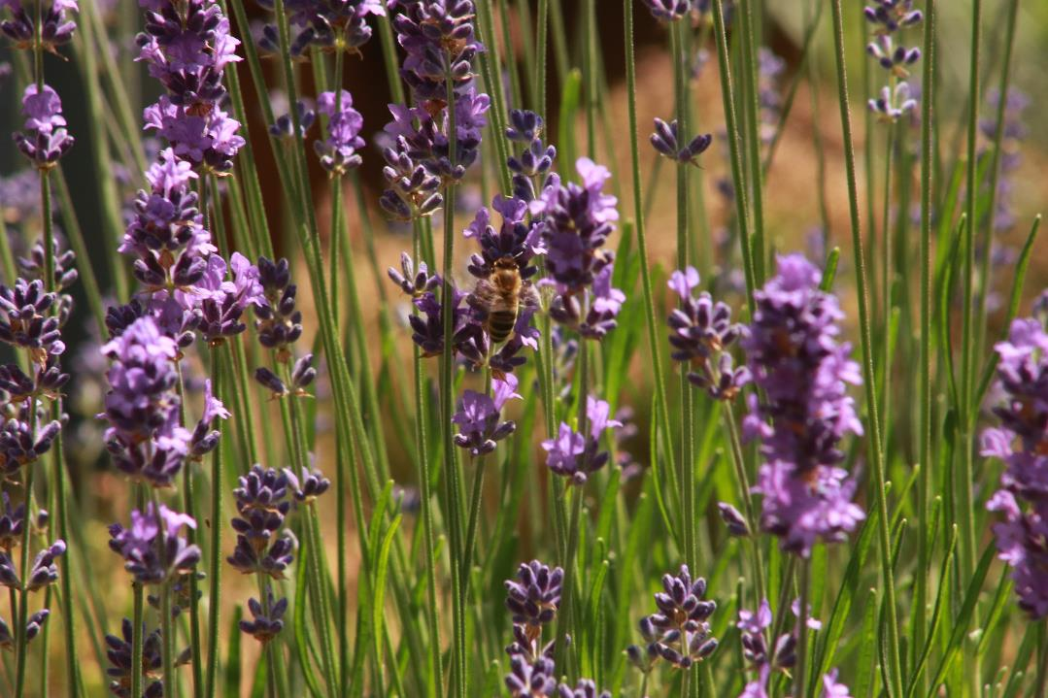

Slide 24
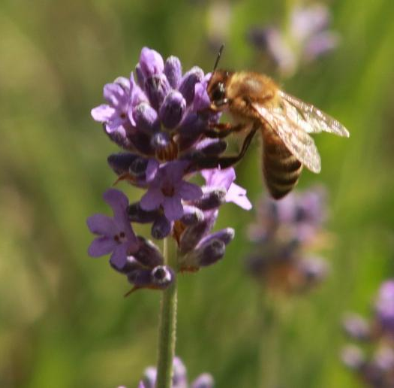
A fond les ballons

Slide 25
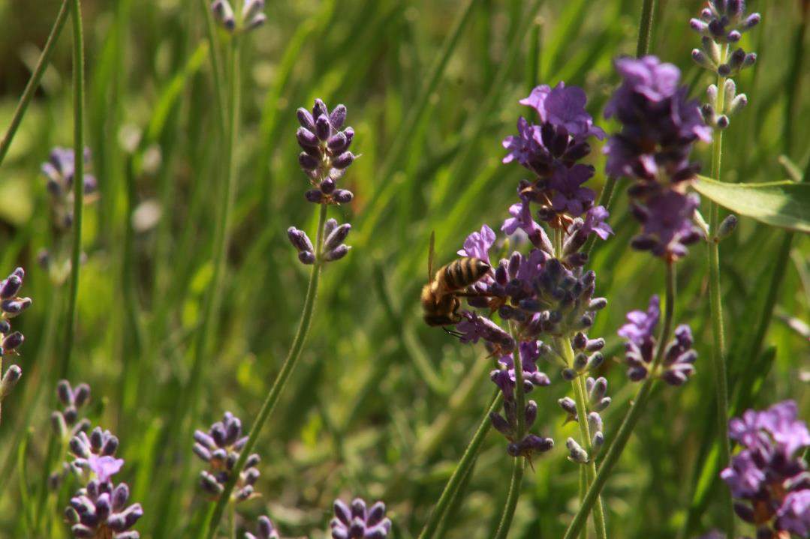

Slide 26
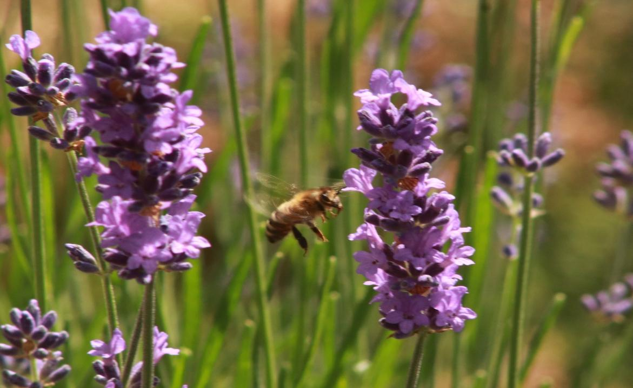

Slide 27
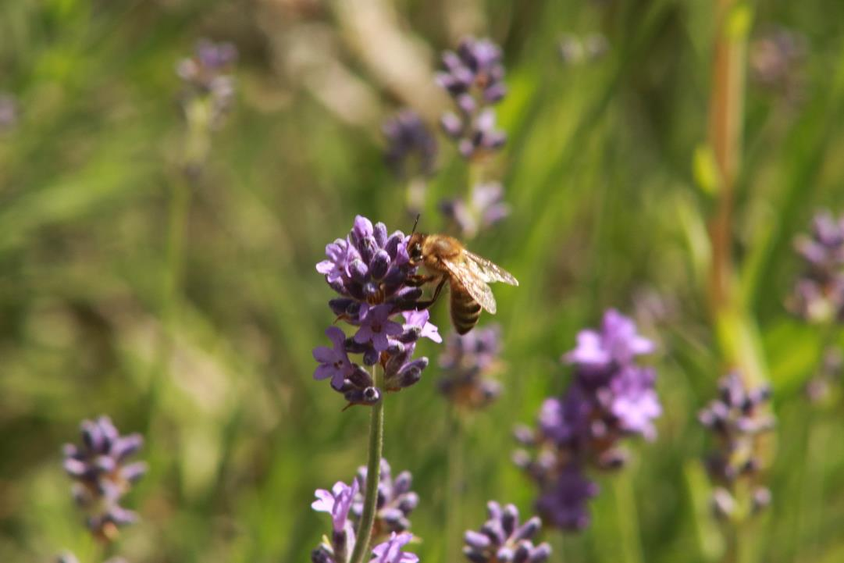

Slide 28
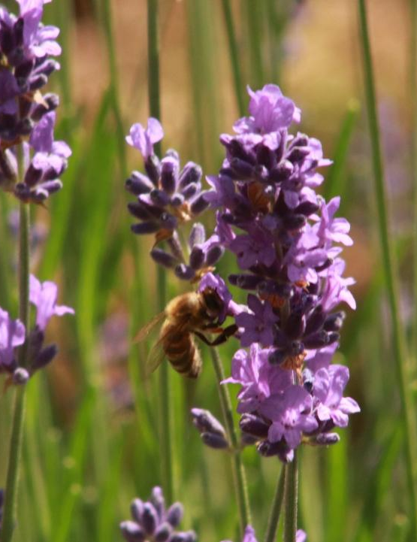
J’y suis j’y reste

Slide 29
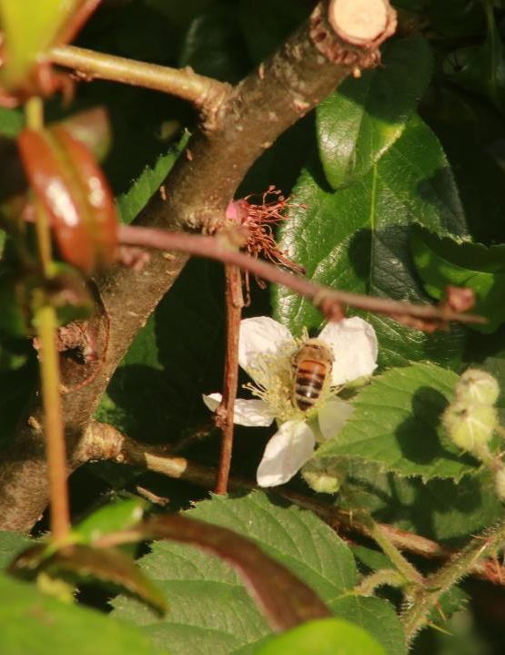
La ronce je fonce

Slide 30
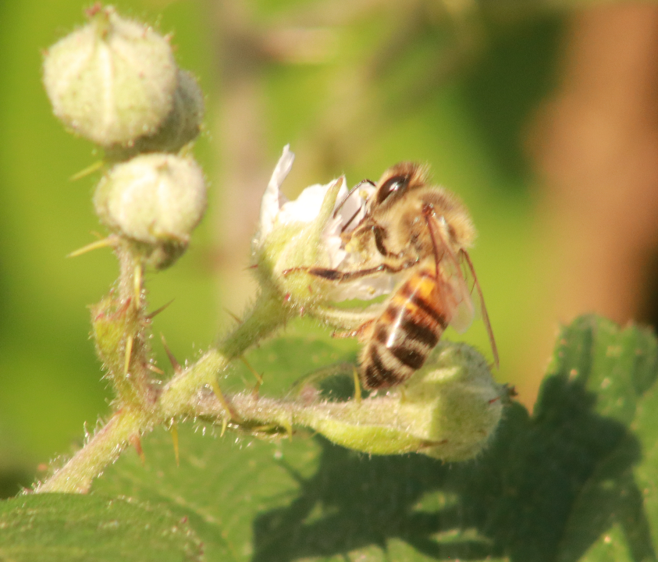

Slide 31
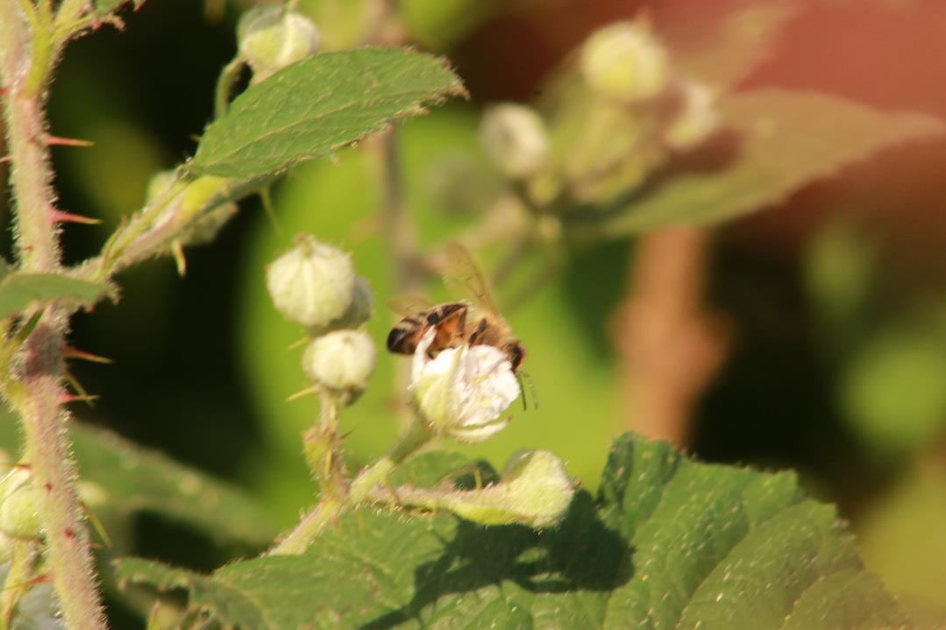

Slide 32
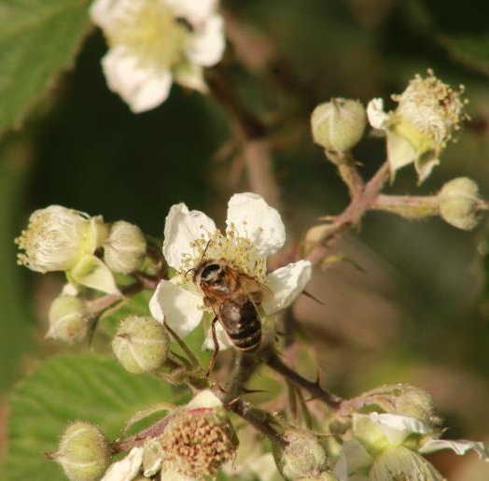
Toutes les ronces se valent !

Slide 33
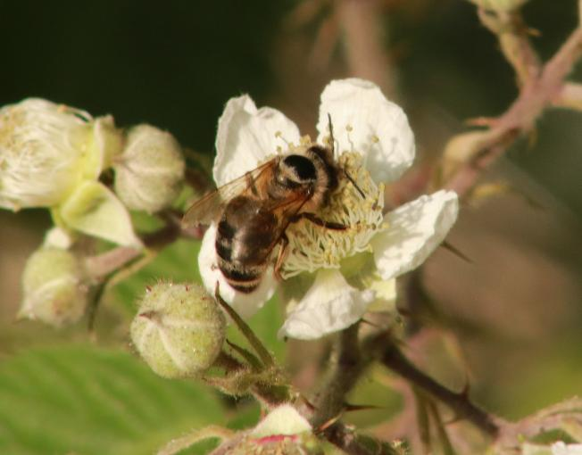
Que l’on ne me derange pas je travaille !

Slide 34
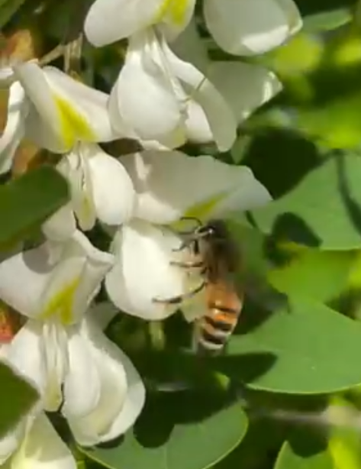
Acacia pour l’extase

Slide 35
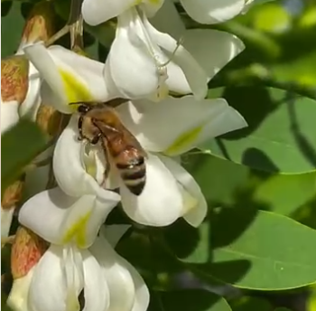
Acacia mon roi !

Slide 36
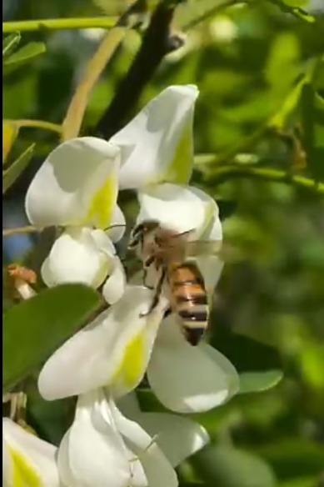
Silence je vendange les grappes !

Slide 37
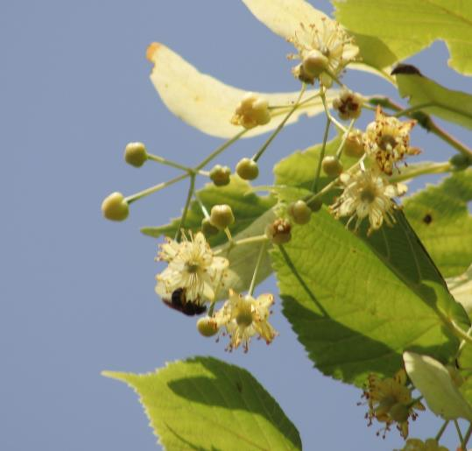
Renversant tilleul

Slide 38
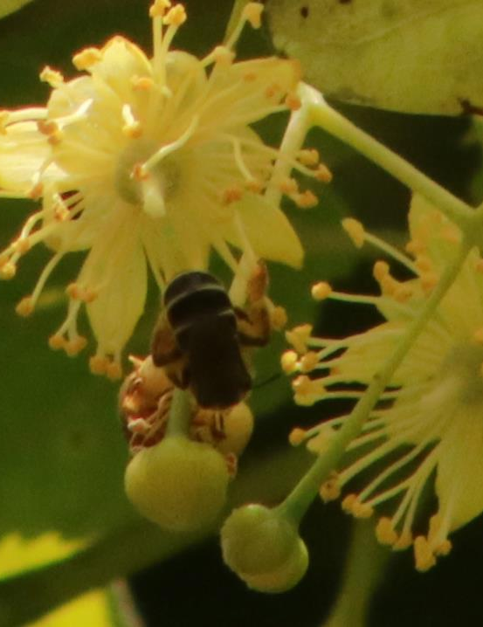
Ennivrant tilleul

Slide 39
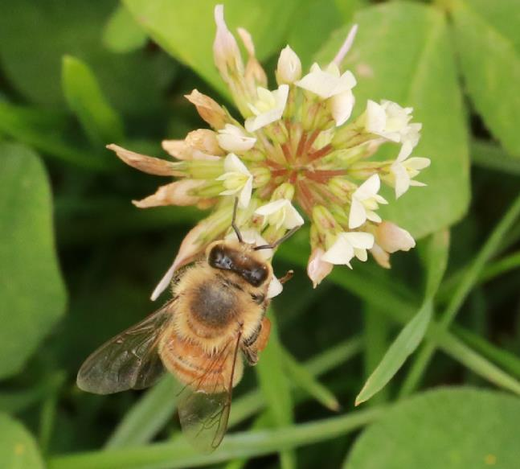
Le trèfle blanc quel bonheur !

Slide 40
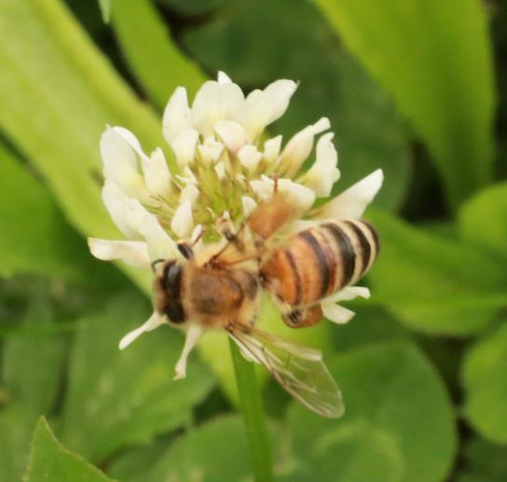
Je coupe à Trèfle !

Slide 41
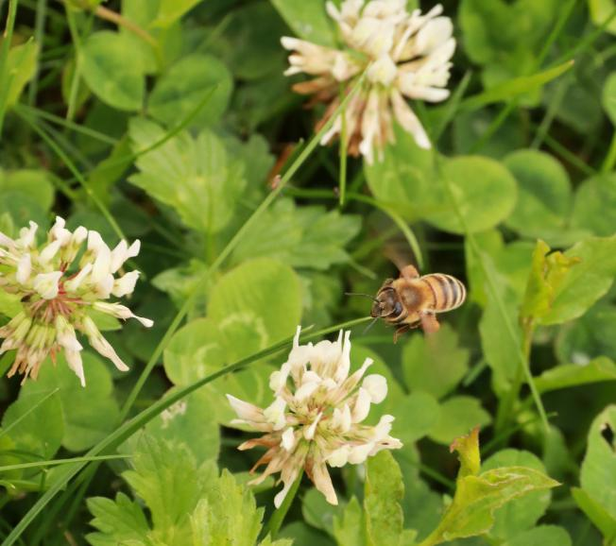
Le 3 de trèfle

Slide 42

Trèfle de plaisanterie

Slide 43
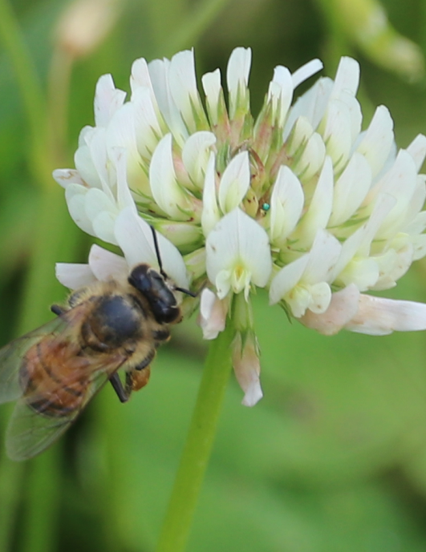
Atout
Trefle !

Slide 44
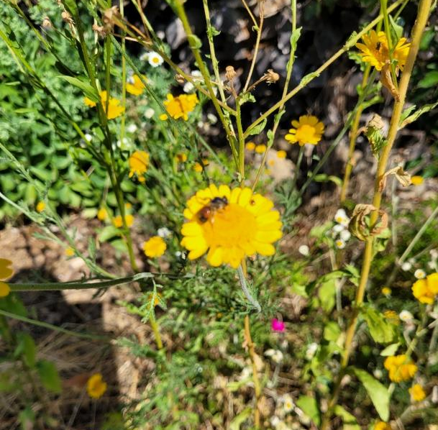
Je prendrais bien une camomille d’été!

Slide 45
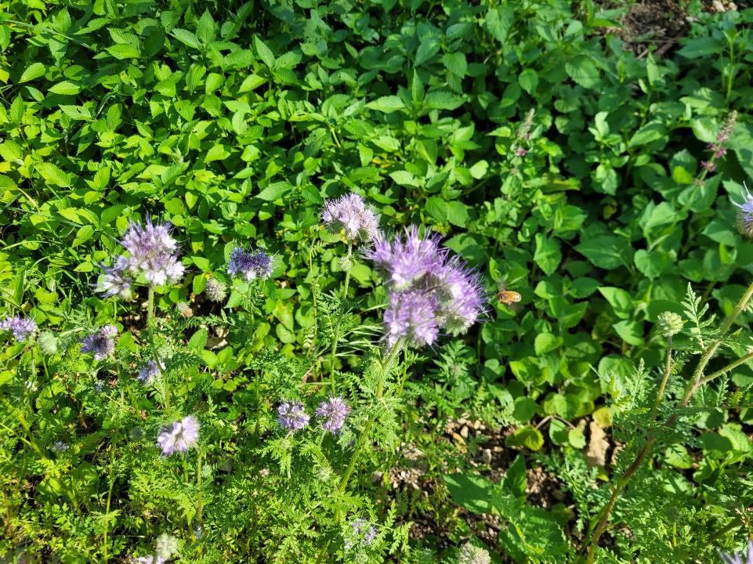
Phacélie mon amie !

Slide 46
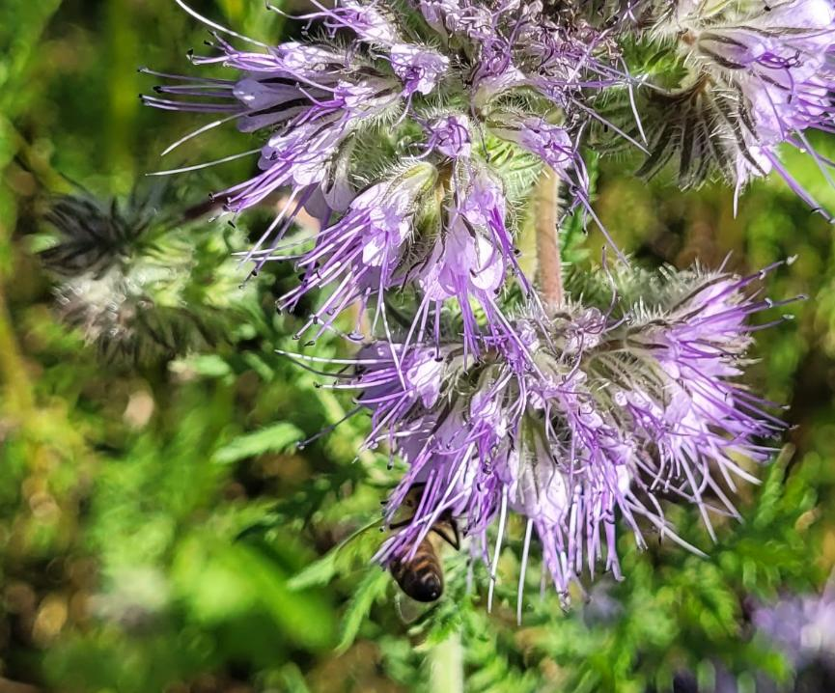
Dans la phacélie je m’y perds un peu !

Slide 47
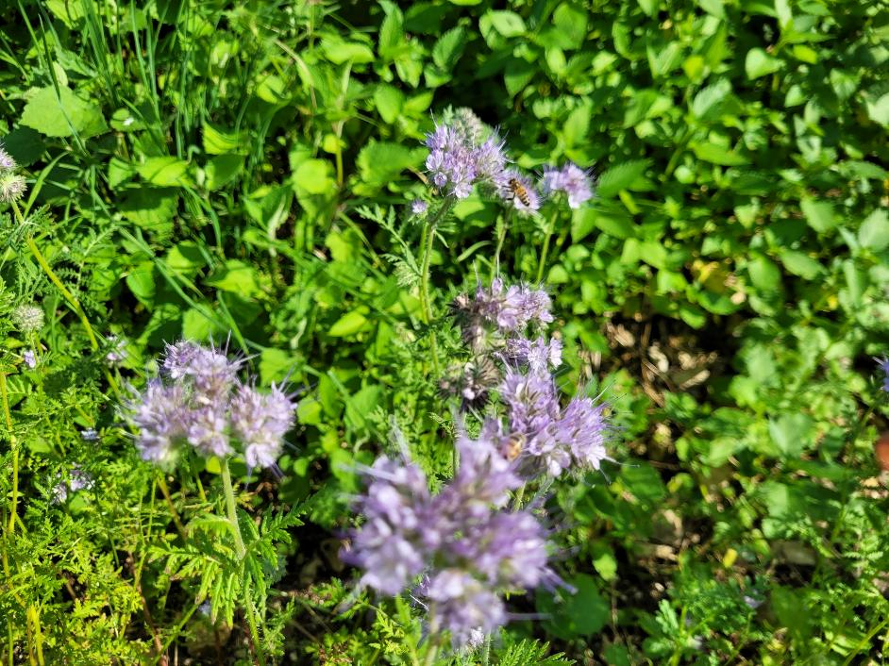
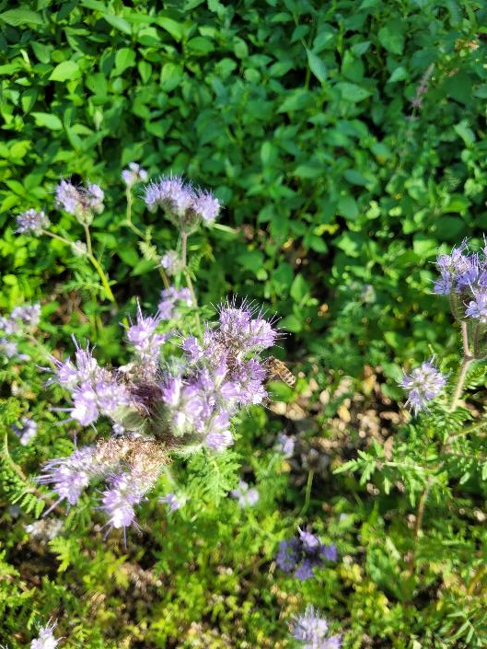

Slide 48
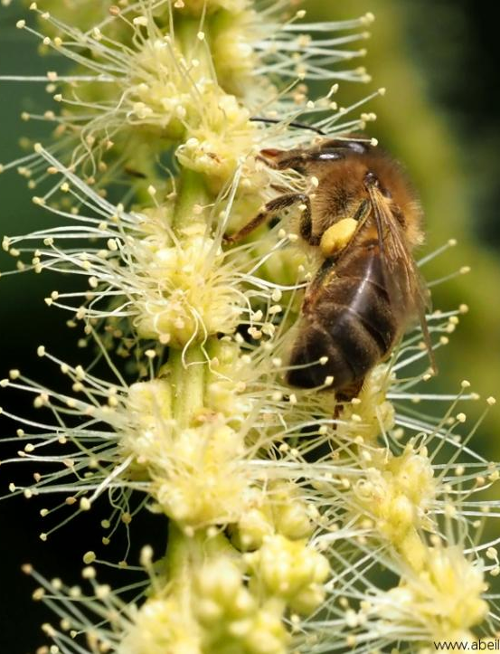
Pas légion ici mais c’est tout aussi bon quand c’est rare le châtaignier !

Slide 49
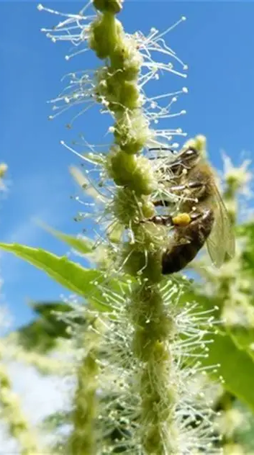
Velue la châtaigne non ?

Slide 50
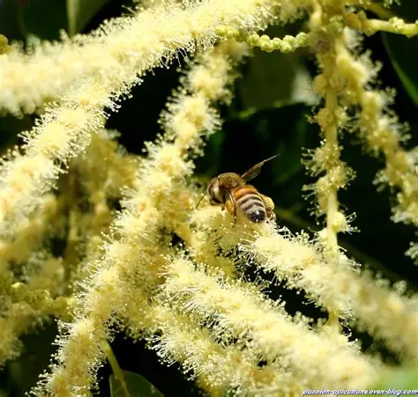
Purée le marron c’est bon quand même !

Slide 51
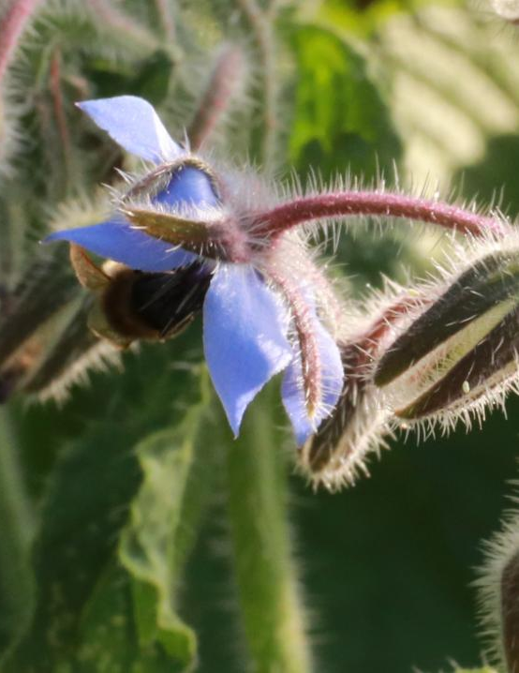
On s’attache à la Bourrache

Slide 52
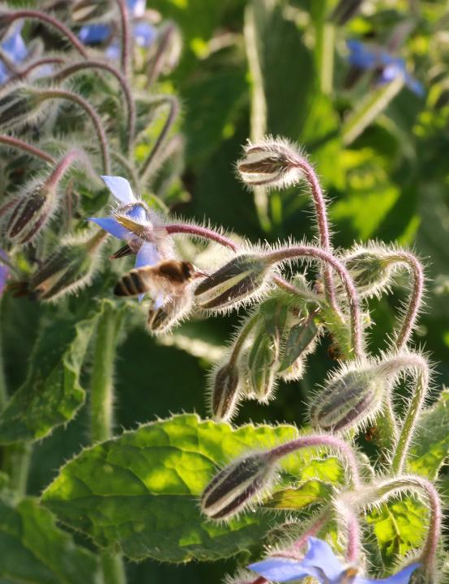
Ah! la bourrache c’est poilu !

Slide 53
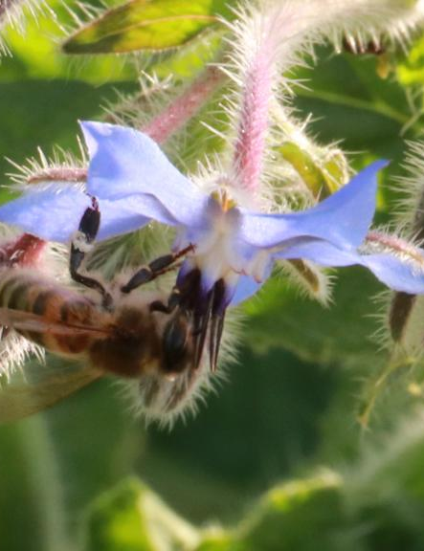
Il faut s’accrocher c’est sûr !

Slide 54

Jusqu’à la lie la Bourrache !

Slide 55

On n’a pas un métier facile hein ?

Slide 56

Mais on aime ça la bourrache !

Slide 57

Extase sur le pétasite blanc

Slide 58

Fin août dans cet arboretum on apprécie cette menthe Elsholtzia Stauntonii

Slide 59

Le pavot rôti c’est l’opium de la ruche !

Slide 60

Pour nous les pavots cela reste stupéfiant non ?

Slide 61

Buisson de Goji
Dense et irrésistible

Slide 62

Petites fleurs certes mais puissantes !
Une vraie tuerie pour mes abeilles !

Slide 63

Un bourdonnement permanent
Abeilles sur fleurs de Goji

Slide 64

UN vrai délire pendant plus d’un mois !
De fin août à début octobre

Slide 65

Marguerites
Jaunes d’automne Les soleils de la rentrée

Slide 66

ColchiqueS dans les prés fleurissent,
Fleurissent ……!

Slide 67

Sedum en tête !

Slide 68

Au pied de la butte on fait bombance sur les grands sédum

Slide 69

Le sedum à cœur !

Slide 70

On s’y met à plusieurs c’est riche !

Slide 71

Le vitex agnus castus et ses grappes affriolantes
Tel que des bougies pour l’anniversaire de nos diutinus

Slide 72

Autre agape sur grappe le budelia sungold
Novembre sans frémir

Slide 73

Le Budélia c’est un vrai opéra de fin d’automne

Slide 74

La viorne tin en décembre verrouille la saison

Slide 75

Le baron noir alias
Xylocopa violacea l’abeille charpentière

Slide 76

De belles abeilles Diutinus en novembre c’est une récompense avant l’hiver

Slide 77


Bon hivernage mes belles
Reposez vous vous l’avez bien mérité !

Slide 78

À suivre …… !
Reposez vous les belles, les pollens de fin d’hiver début de printemps vous attendent dès les premiers degrés positifs stabilisés ;
Un grand merci à vous toutes !
Faim
Euh non
Fin

